Slide 1
多线程

Slide 2
能够说出进程与线程的概念
能够使用继承类的方式创建多线程
能够获取线程的名字
能够使用实现接口的方式实现多线程
能够解释安全问题出现的原因
能够使用同步代码块解决线程安全问题
能够使用同步方法解决线程的安全问题
能够说出线程6个状态的名称

Slide 3
进程与线程的概念
线程的创建方法
线程名字的设置与获取
线程安全问题的引发
同步代码块与同步方法
死锁

Slide 4
进程与线程的概念
并发和并行
并行
在同一时刻,有多个指令在多个CPU上同时执行。
并发
在同一时刻,有多个指令在单个CPU上交替执行。

Slide 5
进程与线程的概念
同一时刻多个程序同时执行,叫并行
任务
同一时间段多个程序交替执行,叫并发
任务
任务一
任务二
任务三
任务一
任务二
任务一
任务二
任务三
任务一
时间
时间
任务一
任务二
任务三
任务二
并行: 同一时刻,多个程序同时执行
并发: 同一时间段,多个程序交替执行

Slide 6
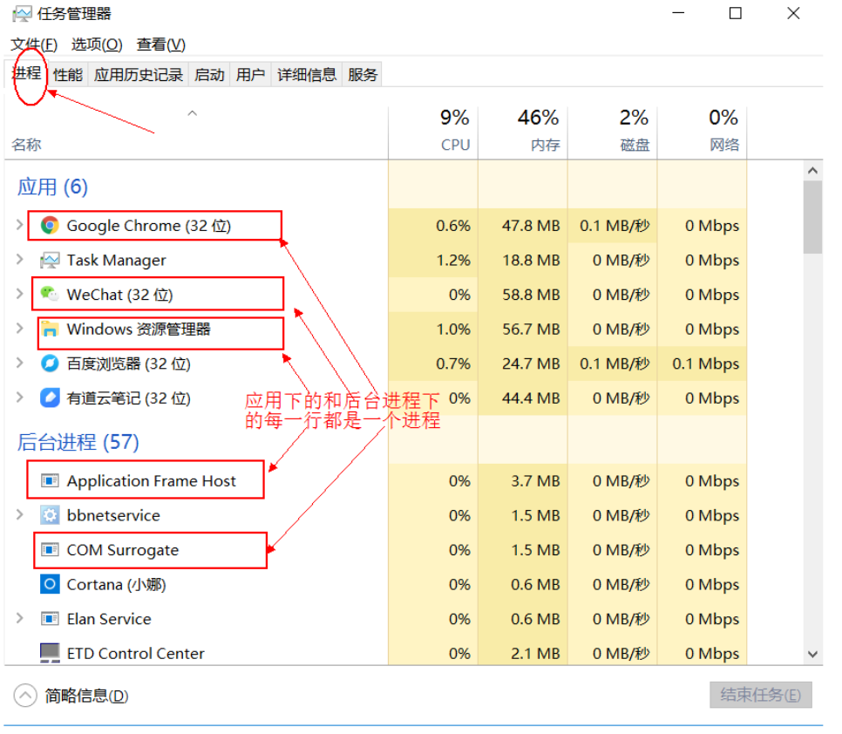
进程与线程的概念
进程与线程
进程是指一个内存中运行的应用程序。
独立性：
动态性：
并发性：
进程是一个能独立运行的基本单位,同时也是系统分配资源和调度的独立单位。
进程的实质是程序的一次执行过程,进程是动态产生,动态消亡的。
任何进程都可以同其他进程一起并发执行

Slide 7



进程与线程的概念
以360安全卫士软件说明进程和线程的概念
内存
进程:
1.是指内存中运行的应用程序
2.每个进程都有一个独立的内存空间
3.一个应用程序可以同时运行多个进程
功能: Java代码
线程调度原理
1.分时调度:
为每个线程分配相同的执行时间
2.抢占式调度:
CPU优先执行优先级别高的线程,多个相同优先级的线程,CPU就随机选择一个执行
3.理解:
线程执行需要CPU资源,多个线程抢夺CPU资源,谁抢到谁就执行
硬盘
代码
代码
启动
多线程:
多条线程交替
随机执行
1.下载: 360安装程序
2.安装在硬盘
3.产生360文件夹
线程:
1.是指进程中的一个子程序
2.进程中的一条执行路径/执行单元
3.线程也有独立的内存空间
CPU的核心参数:
1.主频
2.核心数量
3.线程数量
CPU: 中央处理器
执行指令/运算

Slide 8
进程与线程的概念
进程与线程
操作系统: OS
进程
进程
processA
processB
线程A: ThreadA
线程A: ThreadA
线程B: ThreadB
线程B: ThreadB
1.操作系统是存储多个进程的一个容器
2.进程是存储多个线程的一个容器

Slide 9

进程与线程的概念
进程与线程
线程是进程中的单个顺序控制流,是一条执行路径.
木马查杀/电脑清理/系统修复都是360这个进程软件中的单个控制流,也可以理解为单独的功能.
一个进程如果只有一条执行路径,则称为单线程程序。
一个进程如果有多条执行路径,则称为多线程程序。

Slide 10
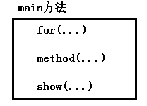
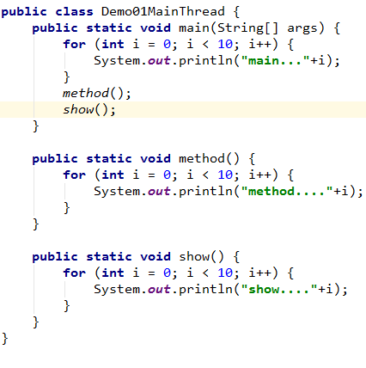


进程与线程的概念
主线程(main线程)
JVM
该程序中: 只有一条线程(main线程/主线程),用来执行main方法中的代码
for循环没有执行完毕,不可能执行method方法
method方法不执行完毕,不可能执行show方法
一条道走到黑
新的线程
新的线程
执行main
方法中的
代码
main线程
主线程
method(…)
main方法
show(…)
大货车
大,速度慢
轿车
小
快
for(…)
method(…)
show(…)
轿车
小
快
CPU
一条车道
一个线程
新建一条车道
新建一个线程

Slide 11
进程与线程的概念
线程的创建方法
线程名字的设置与获取
线程安全问题的引发
同步代码块与同步方法
死锁

Slide 12
多线程的实现方式
多线程的实现方式(1) 继承Thread类
Java使用java.lang.Thread类代表线程,所有的线程对象都必须是Thread类或其子类的实例。
每个线程的作用是完成一定的任务,实际上就是执行一段程序流,即一段顺序执行的代码。

Slide 13
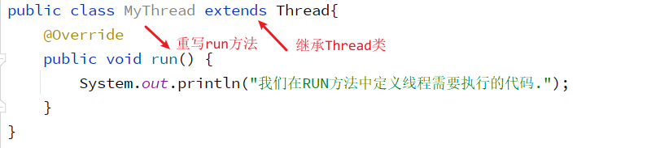
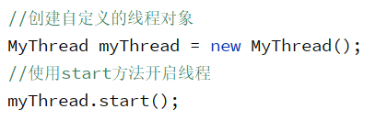
多线程的实现方式
多线程的实现方式(1) 继承Thread类
1.定义一个类MyThread继承Thread类.
2.在MyThread类中重写run()方法.
3.创建MyThread类的对象.
4.启动线程.

Slide 14
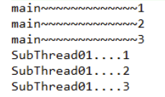
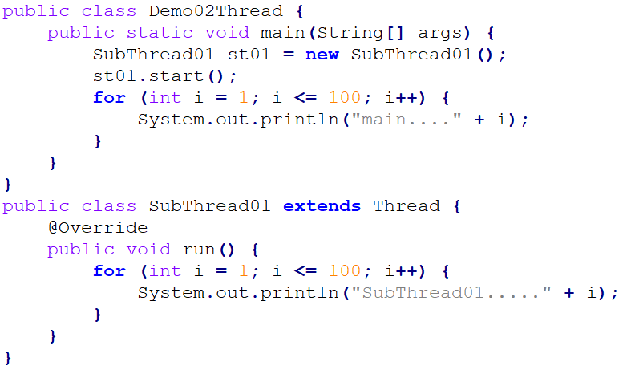
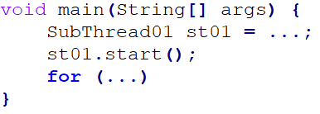
多线程的实现方式
JVM
new SubThread01()
只要创建Thread或者子类对象,就开辟了一条到CPU的执行路径,创建了一个新的线程
但是该路径目前不能执行程序
该路径执行main方法中的代码
main线程/主线程
st01.start()
使用Thread或者子类对象,调用start方法后,说明该线程可以执行了
该路径上可以运行代码了
CPU

Slide 15
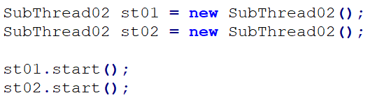
多线程的运行原理
main方法运行栈
线程对象st01的run方法运行栈
线程对象st02的run方法运行栈
start方法
run方法
使用线程对象st02调用start方法,start方法通知JVM为当前线程对象st01开辟独立的栈内存空间,运行当前线程对象st01的run方法,start方法会立刻结束,从main方法的运行栈空间中弹出
for(…){
…..
}
弹栈
start方法
run方法
使用线程对象st01调用start方法,start方法通知JVM为当前线程对象st01开辟独立的栈内存空间,运行当前线程对象st01的run方法,start方法会立刻结束,从main方法的运行栈空间中弹出
for(…){
…..
}
弹栈
main方法
总结:
1.线程对象调用start方法,start方法通知JVM为当前线程对象开辟
新的方法栈执行空间, 执行当前线程对象的run方法
2.每个线程的run方法执行空间属于线程私有
3.某一个线程运行中出现异常,不会影响其它线程的执行(不考虑同步: 锁的问题)

Slide 16
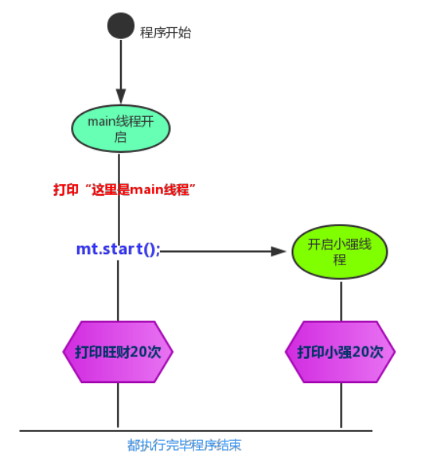
多线程的实现方式
多线程的实现方式(1) 继承Thread类
注意事项:
开启线程调用start()方法,而不是run方法.
为什么要重写run()方法？
因为run()是用来封装被线程执行的代码.
run()方法和start()方法的区别？
run():封装线程执行的代码,直接调用,相当于普通方法的调用,并没有开启线程。
start():启动线程,然后由JVM调用此线程的run()方法.

Slide 17
进程与线程的概念
线程的创建方法
线程名字的设置与获取
线程安全问题的引发
同步代码块与同步方法
死锁

Slide 18
线程名字的设置与获取
Thread类获取线程名字的方法
方法名 | 说明
String getName() | 返回此线程的名称,如果不设置名字,则线程名默认为Thread-N
Thread类设置线程名字的方法
方法名 | 说明
void setName​(String name) | 将此线程的名称更改为等于参数name
也可以通过让自定义类调用Thread类的有参构造方法,在创建对象时就赋值.

Slide 19
线程名字的设置与获取
获取到当前的线程对象的方法
方法名 | 说明
public static Thread currentThread() | 返回对当前正在执行的线程对象的引用
某些情况下,非Thread类子类对象没办法调用getName方法获取名称,我们可以通过此方法获取当前正在执行的线程对象再获取名字.

Slide 20
进程与线程的概念
线程的创建方法
线程名字的设置与获取
线程安全问题的引发
同步代码块与同步方法
死锁

Slide 21
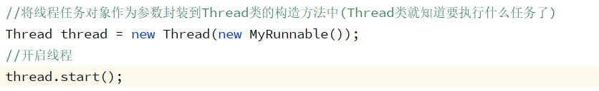
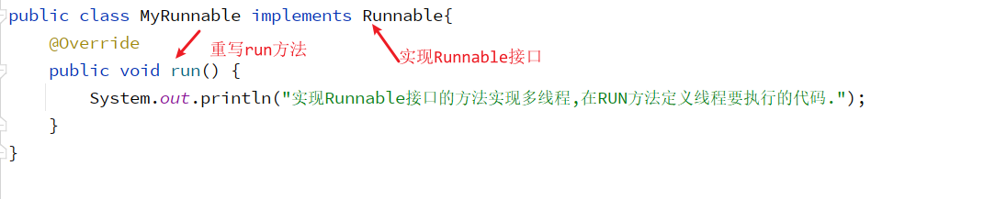
多线程的实现方式
多线程的实现方式(2) 实现Runnable接口
1.定义一个类MyRunnable实现Runnable接口
2.在MyRunnable类中重写run()方法
3.创建MyRunnable类的对象
4.创建Thread类的对象，把MyRunnable对象作为构造方法的参数
5.启动线程

Slide 22
多线程的实现方式
Thread类实现多线程与实现Runnable实现多线程的区别?
如果一个类继承Thread,则不适合资源共享。但是如果实现了Runable接口的话,则很容易的实现资源共享。
实现Runnable接口比继承Thread类所具有的优势:
1.适合多个相同的程序代码的线程去共享同一个资源。
2.可以避免java中的单继承的局限性。
3.增加程序的健壮性,实现解耦操作,代码可以被多个线程共享,代码和线程独立。

Slide 23
进程与线程的概念
线程的创建方法
线程名字的设置与获取
线程安全问题的引发
同步代码块与同步方法
死锁

Slide 24

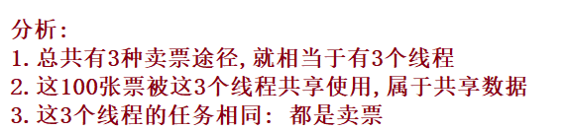

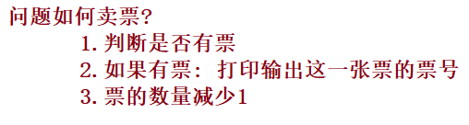



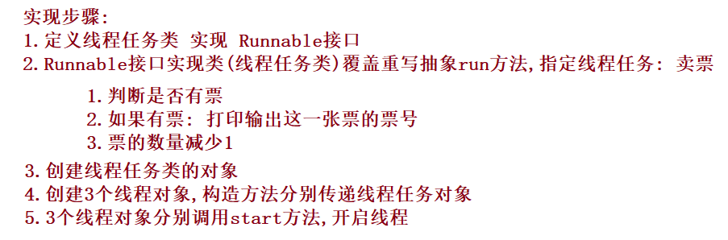
线程安全问题的引发
案例:卖票
需求:某电影院目前正在上映国产大片,共有100张票,而它有3个窗口卖票,请设计一个程序模拟该电影院卖票.

Slide 25
线程安全问题的引发
案例:卖票
需求:某电影院目前正在上映国产大片,共有100张票,而它有3个窗口卖票,请设计一个程序模拟该电影院卖票.
思路：
定义一个类Ticket实现Runnable接口,里面定义一个成员变量
private int ticketCount = 100;
在Ticket类中重写run()方法实现卖票,代码步骤如下
A：判断票数大于0,就卖票,并告知是哪个窗口卖的
B：票数要减1
C：卖光之后,线程停止
定义一个测试类TicketDemo,里面有main方法,代码步骤如下
A：创建Ticket类的对象
B：创建三个Thread类的对象,把Ticket对象作为构造方法的参数,并给出对应的窗口名称
C：启动线程

Slide 26
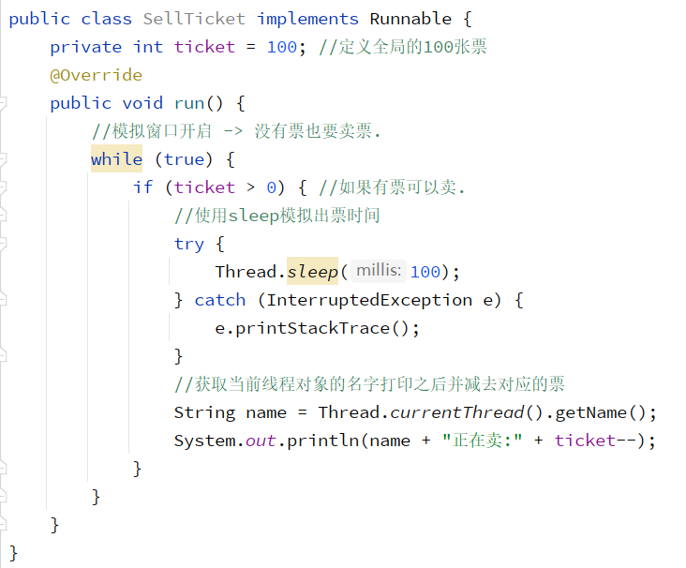
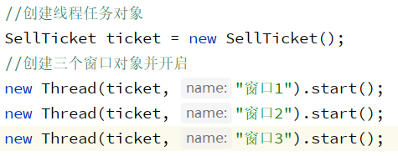
线程安全问题的引发
代码实现

Slide 27
线程安全问题的引发
问题说明
卖票出现了问题
1.相同的票出现了多次
2.出现了负数的票
原因是线程执行的无序性导致出现了以上的问题.

Slide 28
线程安全问题的引发
安全问题的解决方式
为什么出现问题?(这也是我们判断多线程程序是否会有数据安全问题的标准)
多线程操作数据
如何解决线程安全问题?
让程序没有安全问题的环境
如何解决线程安全问题?
把多条语句操作共享数据的代码给锁起来,让任意时刻只能有一个线程执行即可
Java提供了同步代码块以及同步方法来解决这个问题.

Slide 29
进程与线程的概念
线程的创建方法
线程名字的设置与获取
线程安全问题的引发
同步代码块与同步方法
死锁

Slide 30
同步代码块与同步方法
同步代码块
锁多条语句操作共享数据,可以使用同步代码块实现.
格式：
synchronized(任意对象) {
多条语句操作共享数据的代码
}
默认情况是打开的,只要有一个线程进去执行代码了,锁就会关闭.
当线程执行完出来了,锁才会自动打开.
同步的好处和弊端
好处:解决了多线程的数据安全问题
弊端:当线程很多时,因为每个线程都会去判断同步上的锁,这是很耗费资源的,无形中会降低程序的运行效率.

Slide 31
同步代码块与同步方法
同步方法
同步静态方法:就是把synchronized关键字加到静态方法上
格式:
修饰符 static synchronized 返回值类型 方法名(方法参数) {
方法体;
}
同步静态方法的锁对象是什么呢?
类名.class

Slide 32
进程与线程的概念
线程的创建方法
线程名字的设置与获取
线程安全问题的引发
同步代码块与同步方法
死锁

Slide 33




死锁

Slide 34
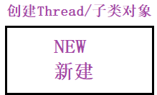
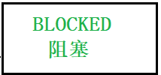




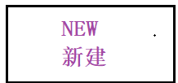
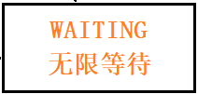

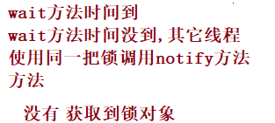

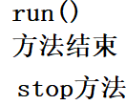
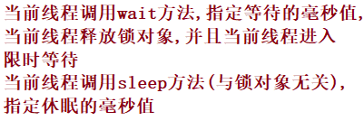
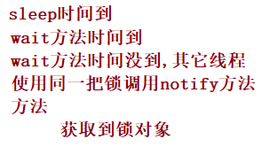

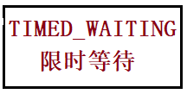
线程的生命周期
线程有哪些状态?
1.新建
2.运行
3.消亡
4.阻塞
5.无限等待
6.限时等待
start()
Notes:
线程的生命周期：也就是线程从生到死的过程。它分为这样的几个过程：新建，就绪，运行，死亡
但是在运行的过程中，可能会因为其他方法的调用，而让该线程处于一种新的过程：阻塞
下面，我们通过图形的方式说一下每一个过程做了哪些事情

